Slide 1

Étude de cas : Les influences déclarées dans les amendements de l’Assemblée Nationale

Slide 2
Étude de cas : Les influences déclarées dans les amendements de l’Assemblée Nationale
Objectif : classer automatiquement des amendements de la XVIIème législature selon qu’ils sont sourcés ou non-sourcés, avec ActiveTigger.

Slide 3
Plan de la session
Introduction : contexte, questions de recherche et données
1. Créer un projet
2. Définir son guide d’annotation
3. Annoter les jeux de données
4. Entraîner des modèles
5. Sélectionner un modèle
6. Évaluer le modèle
7. Prédire sur l’ensemble du jeu de données
ActiveTigger
8. Quelques résultats
9. Discussion

Slide 4
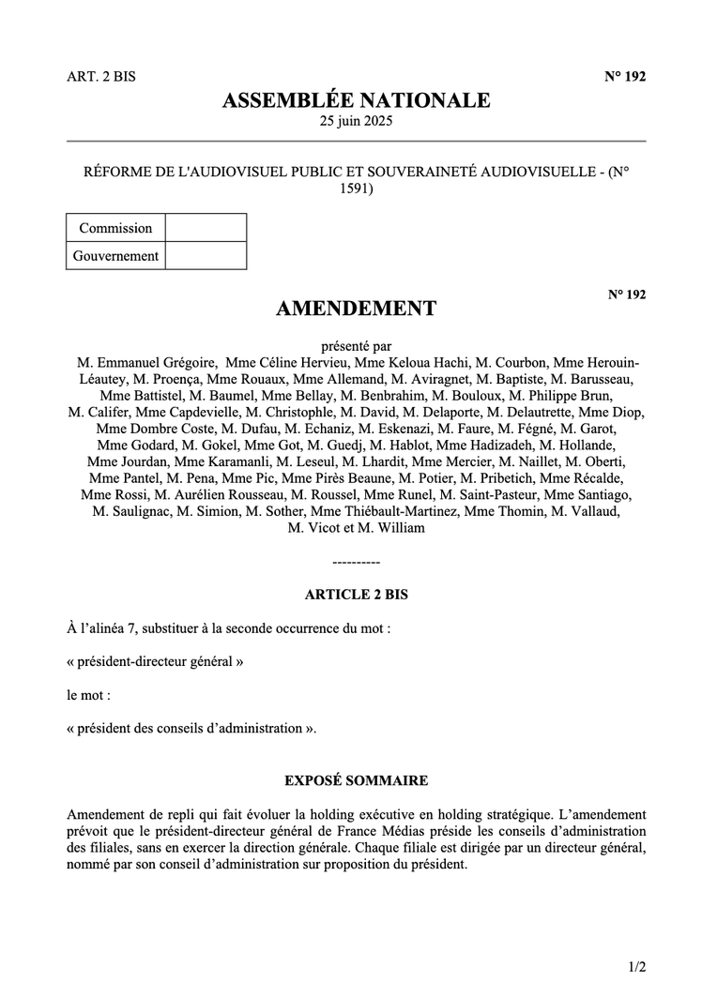

Contexte
Un amendement résulte de nombreuses interactions.

Slide 5
Contexte
Un amendement résulte de nombreuses interactions.
Certains sont discutés avec ou proposés par un ou plusieurs groupe(s) d’intérêt.

Slide 6
Contexte
Un amendement résulte de nombreuses interactions.
Certains sont discutés avec ou proposés par un ou plusieurs groupe(s) d’intérêt.
Sourcing des amendements : citer nommément ces groupes et la nature de leur influence sur la soumission d’un amendement donné dans l’exposé des motifs.
➔ “Bonne pratique” promue, mais non obligatoire
sourcing !

Slide 7
Contexte : structure
d’un amendement
Date, projet de loi, identifiants
Autrices/Auteurs
Substance
C’est ici que le sourcing peut se trouver
Exposé sommaire des motifs

Slide 8
La recherche
Méthodologiquement : Peut-on identifier les amendements sourcés sur un large corpus, sachant que les termes évoqués varient ?
Notes:
Ce use case a avant tout une visée pédagogique.

Slide 9
La recherche
Méthodologiquement : Peut-on identifier les amendements sourcés sur un large corpus, sachant que les termes évoqués varient ?
Cela nous permettrait de répondre à une série de questions :
  La pratique est-elle répandue ? (RQ1)
  La pratique est-elle uniforme entre les groupes politiques ? (RQ2)
  La pratique évolue-t-elle dans le temps ? (RQ3)
Notes:
Ce use case a avant tout une visée pédagogique.

Slide 10
Données
Ne pas hésiter à passer du temps à réfléchir aux données et à les préparer.
Notes:
Seuls 664 amendements ont +1024 tokens.
Ne pas hésiter à y passer du temps.

Slide 11
Données
Ne pas hésiter à passer du temps à réfléchir aux données et à les préparer.
Données de départ (123 224 amendements x 25 col) : tous les amendements de la XVIIème législature de l’Assemblée Nationale jusqu’au 21-07-2026 (XML puis CSV).
Notes:
Seuls 664 amendements ont +1024 tokens.
Ne pas hésiter à y passer du temps.

Slide 12



Données
Ne pas hésiter à passer du temps à réfléchir aux données et à les préparer.
Données de départ (123 224 amendements x 25 col) : tous les amendements de la XVIIème législature de l’Assemblée Nationale jusqu’au 21-07-2026 (XML puis CSV).
avec
...
Retirer les variables inutiles,
les amendements dont l’exposé sommaire est vide,
les amendements dont l’exposé sommaire est dupliqué,
les amendements de +1024 tokens.
éviter les annotations contradictoires
fenêtre de contexte maximale
pour le modèle utilisé ici (n=1024)
Notes:
Seuls 664 amendements ont +1024 tokens.
Ne pas hésiter à y passer du temps.

Slide 13
Focus : quelle échelle choisir pour ses données ?
Annoter les phrases ou les amendements ? Cinq questions pour nous aider (cf. FAQ) :
1. Objet de la recherche ?
2. Homogénéité thématique ?
3. Distribution des labels ?
4. Modèle adapté aux données avec fenêtre de contexte appropriée ?
5. Puissance de calcul suffisante ?
Le point 3 nous amène à choisir le niveau des amendements.
Notes:
1. Objet de la recherche ? Présence d’un certain groupe de mots (pas besoin du contexte).
2. Homogénéité thématique ? Oui.
3. Distribution des labels ? “source” a une prévalence de 0,5-1% au niveau de la phrase contre 8,5-9% au niveau de l'amendement.
4. Modèle adapté aux données avec fenêtre de contexte appropriée ? Oui, des modèles en français contemporain existent jusqu’à 8k tokens.
5. Puissance de calcul suffisante ? Sur l’instance CREST, max 1024 tokens recommandés. Seuls 664 amendements sont au dessus.
Conclusion : Amendement, en retirant ceux de +1024 tokens (on ne peut pas les laisser se faire tronquer car souvent le sourcing apparait à la fin de l'amendement)

Slide 14
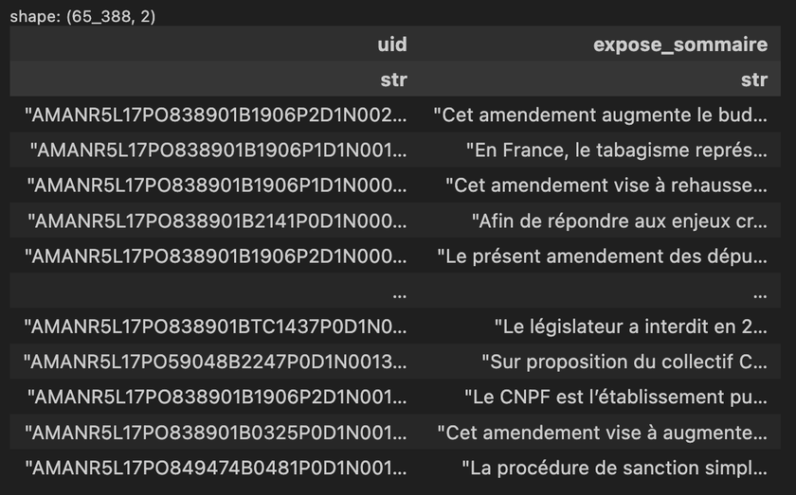
Données
Données préparées (65 388 amendements x 2 col) : amendements de la XVIIème législature de l’Assemblée Nationale dont l’exposé sommaire est unique, non vide et d’une longueur inférieure à 1024 tokens.
identifiant unique
texte
Notes:
Seuls 664 amendements ont +1024 tokens.
Ne pas hésiter à y passer du temps.

Slide 15
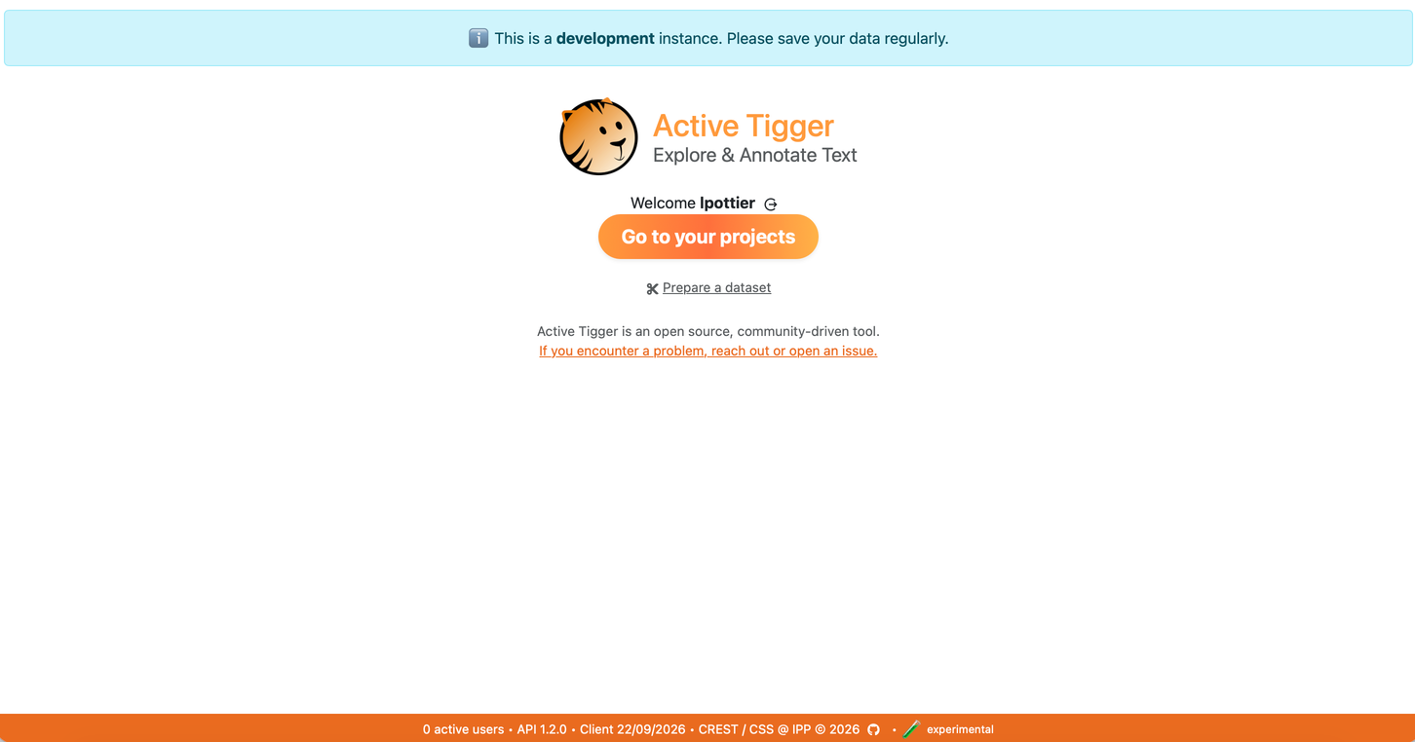
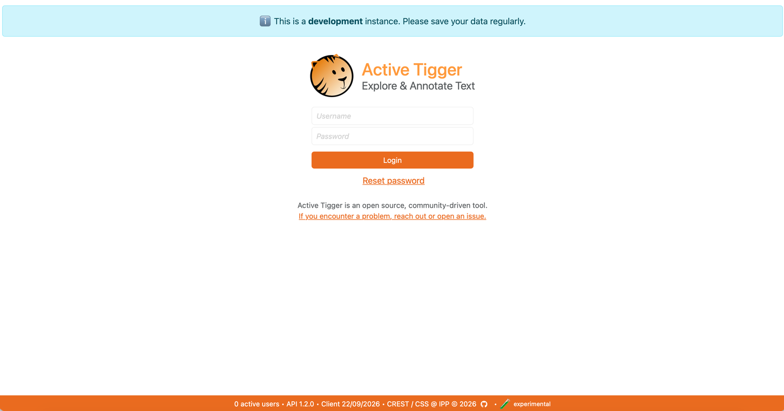

Étape 0 : se connecter à ActiveTigger
Adresse : app.activetigger.com
Identifiants : voir lien
Notes:
$

Slide 16
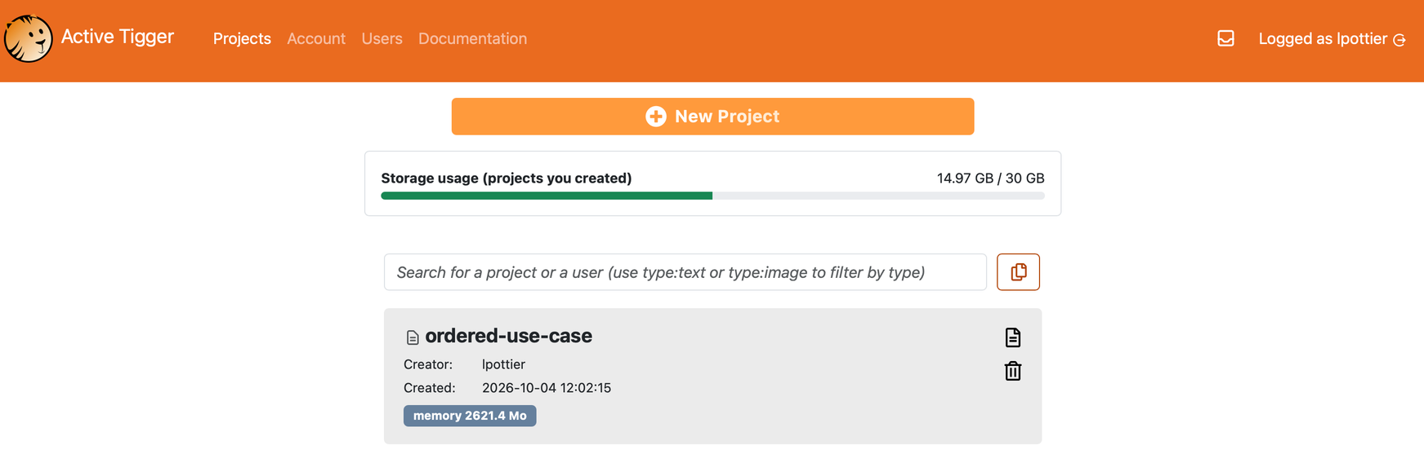
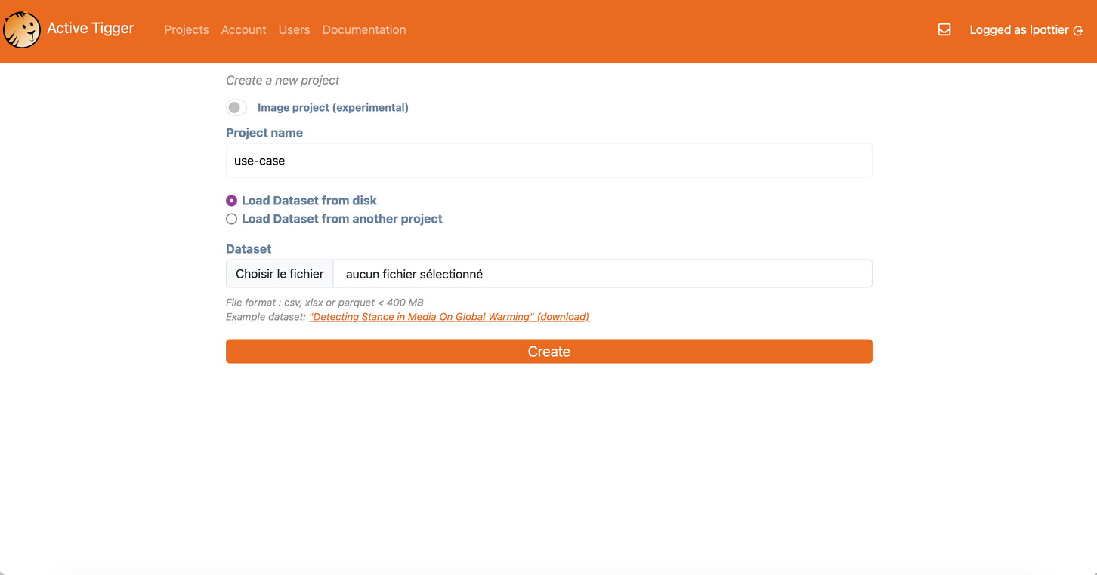
Étape 1 : créer un projet
1. Cliquer sur
2. Choisir le nom du projet
et sélectionner le dataset depuis votre disque

Slide 17
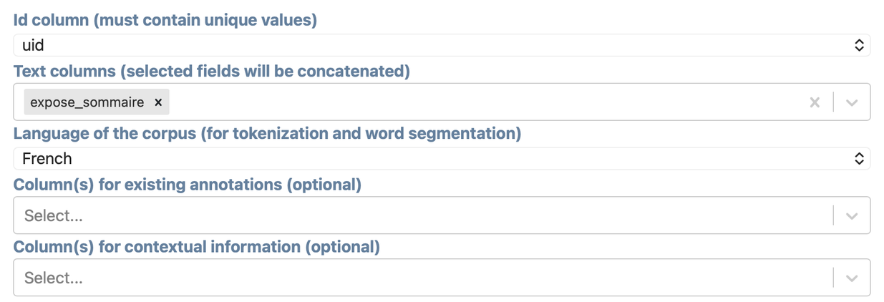
Étape 1 : créer un projet
3. Remplir les informations demandées sur notre dataset

Slide 18
Étape 1 : créer un projet
4. Sélectionner la taille des train, validation et test sets.

Slide 19
Focus : train, validation et test sets
Jeu de données importé

Slide 20



Focus : train, validation et test sets
Train Set
Données pour entraîner le modèle.
Test Set
Test Set
Données pour évaluer la pertinence du modèle sélectionné en dernière étape.
Valid Set
Données restantes
Valid Set
Données pour comparer les performances de plusieurs modèles ou sets de paramètres.
Données restantes

Slide 21
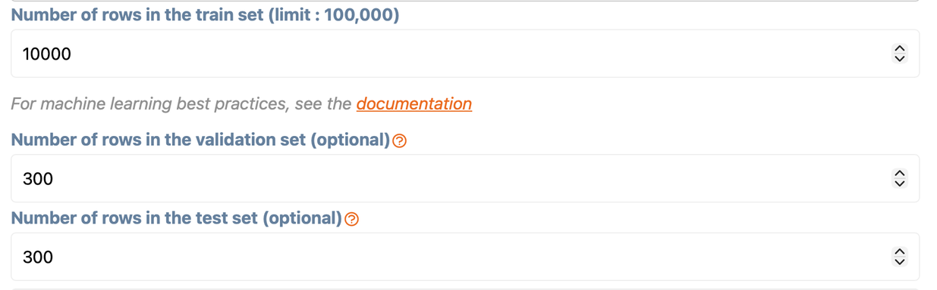
Étape 1 : créer un projet
4. Sélectionner la taille des train, validation et test sets.
  Train : défaut 10 000 (tout ne sera pas annoté)
  Valid, Test : commençons par 300.
Le label “source” a une prévalence de 8-9%, on aura ≈26 items par set.

Slide 22
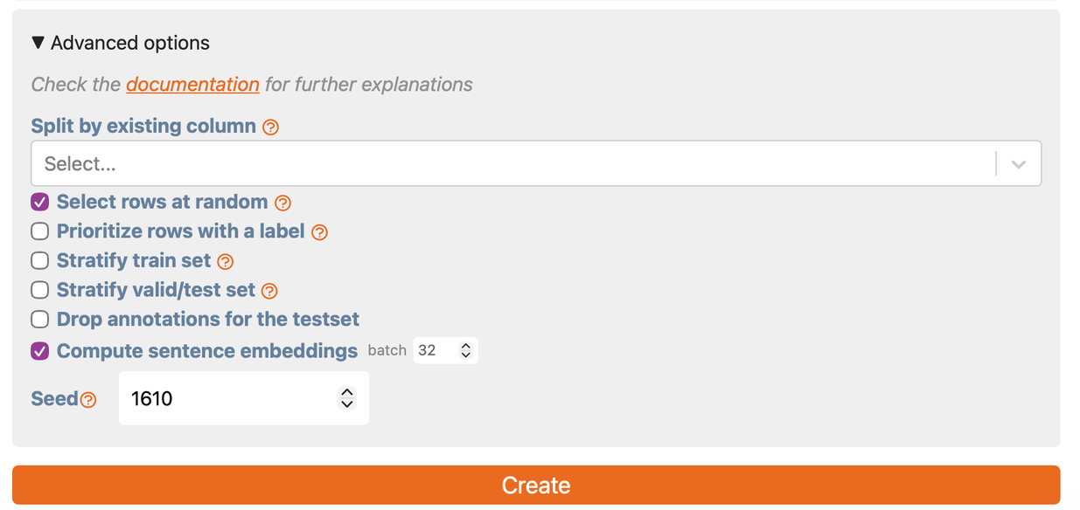
Étape 1 : créer un projet
(5-Optionnel.) Possibilité de sélectionner des options avancées, cf. documentation.
6. Cliquer sur
Votre projet est créé !

Slide 23

Rappel : le workflow d’un projet ActiveTigger
Étape 1 : Création du projet
Train Set
Validation Set
Test Set
Étape 3 : Annoter les jeux de données
Étape 2 : Définir son guide d’annotation
Étape 4 : Entraîner des modèles
Train Set
Annoter les données aléatoirement
Étape 5 : Sélectionner un modèle
Validation Set
Search : annoter des données choisies par des RegEx, des mots-clés ou du génératif
Test Set
Étape 6 : Évaluer le modèle
Modifier le codebook par itérations successives
Étape 7 : Prédire sur l’ensemble des données
Données restantes
Active learning : entraîner un modèle pour annoter les cas
les plus ambigus

Slide 24
Étape 2 : définir son guide d’annotation
Pour pouvoir annoter, il nous faut créer un premier codebook.
➔ Quelles catégories (=labels, étiquettes) pourrions-nous créer ?
➔ Avec quelles définitions ?
Chaque amendement doit entrer dans une et une seule catégorie.

Slide 25
Étape 2 : définir son guide d’annotation
Deux catégories : “source” / “non-source”
Partons d’une définition simple (et un peu naïve) :
1
Un amendement est source quand il a été travaillé avec un représentant d’intérêt et que son origine est exprimée explicitement comme telle.
Un amendement est non-source dans tous les autres cas.

Slide 26
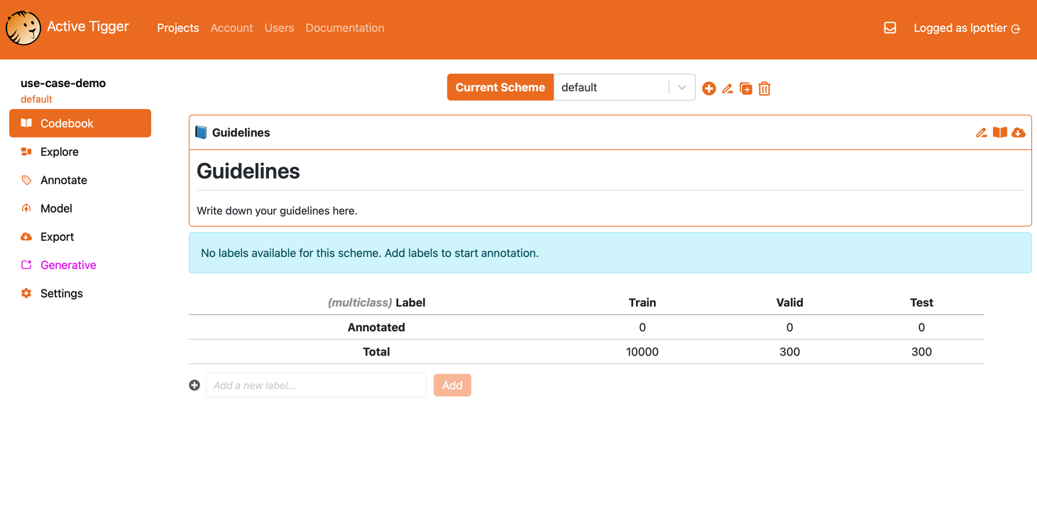
Étape 2 : définir son guide d’annotation
1. Créer les deux labels (source et non-source) : les écrire puis cliquer sur Add.
2. Rédiger le codebook : cliquer sur l’icône stylo et ajouter le texte.

Slide 27
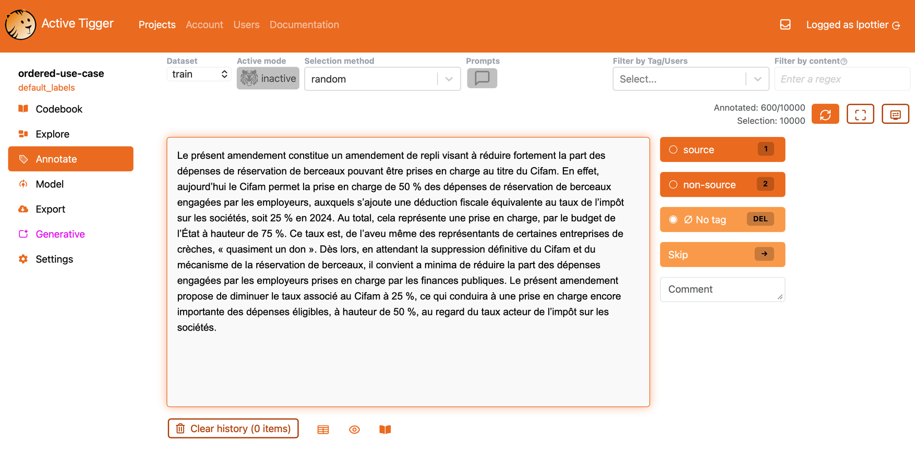
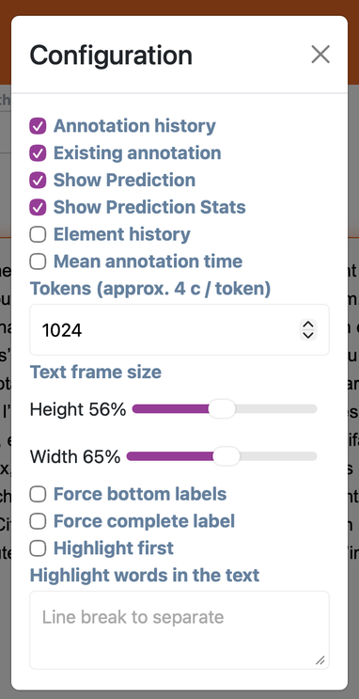
Étape 2 : définir son guide d’annotation
3. Pour plus de confort, changer les paramètres de configuration.
Notes:
Changer nombre de tokens de 512 à 1024.
Changer height et width comme voulu (les textes étant très longs, c'est vraiment utile)

Slide 28
Étape 2 : définir son guide d’annotation
4. C’est parti : annotons une dizaine d’amendements de façon aléatoire.
On apprend à connaître nos données.

Slide 29
Étape 2 : définir son guide d’annotation
Annoter de façon augmentée
Search
Active learning

Slide 30
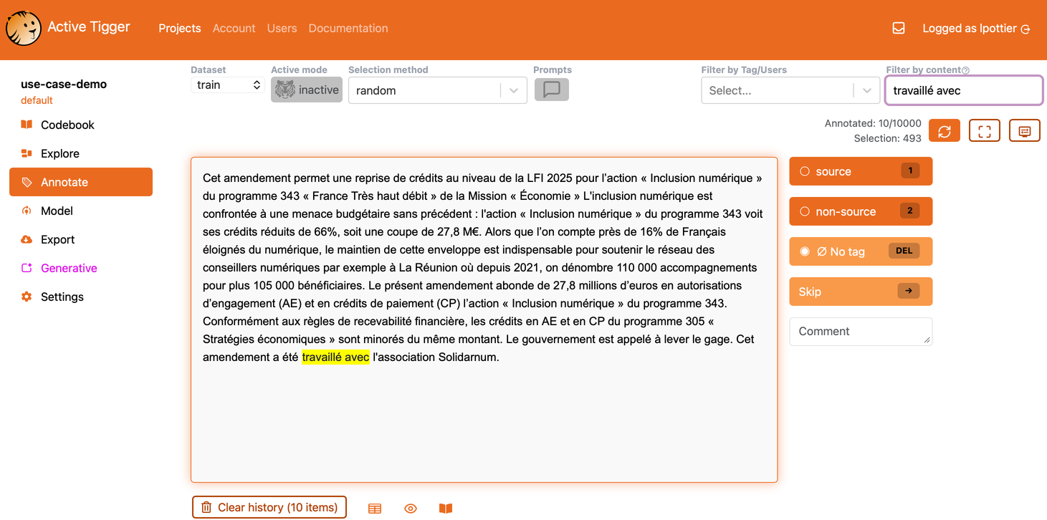
Étape 2 : définir son guide d’annotation
On remarque que le sourcing se matérialise souvent par la présence de la phrase suivante : “Cet amendement a été travaillé avec xx”.
5. Search : annotons des amendements qui contiennent “travaillé avec”.

Slide 31
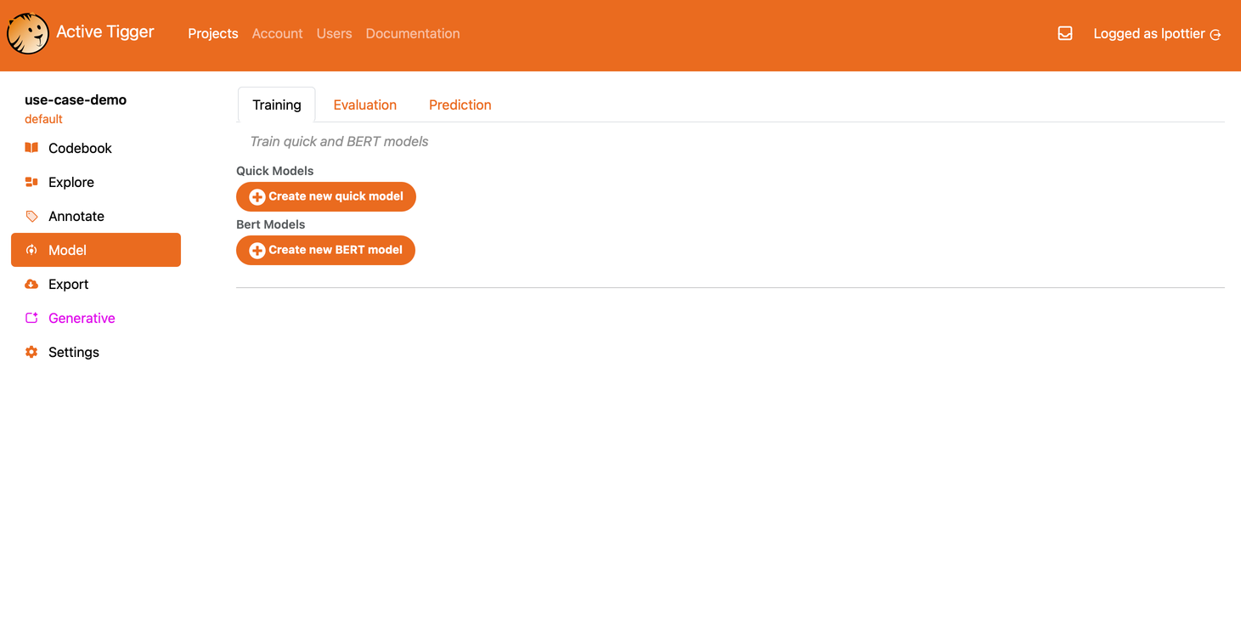
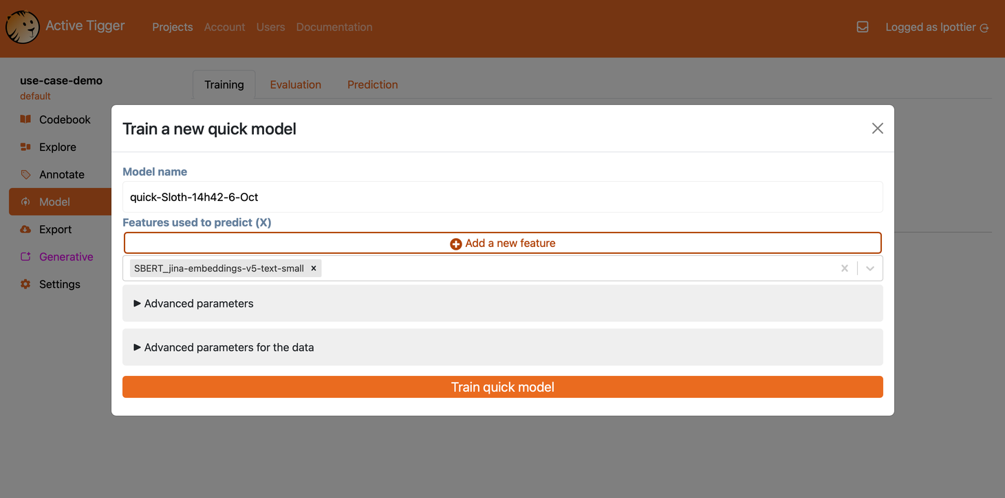
Étape 2 : définir son guide d’annotation
6. Active learning : entraînons un premier quick model

Slide 32
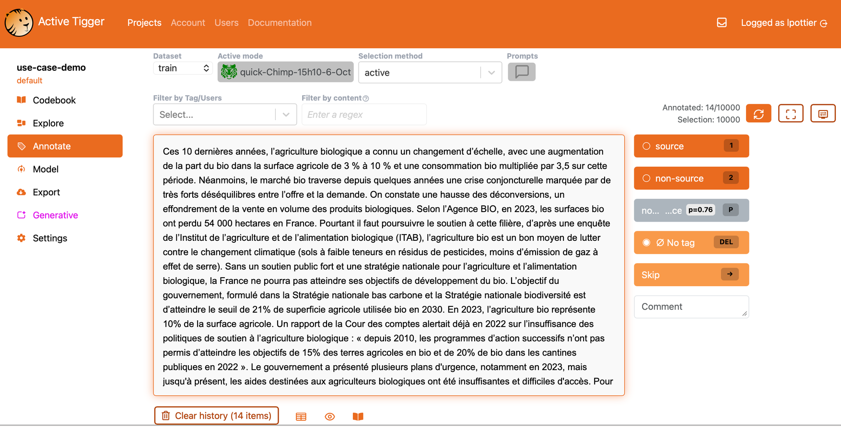
Étape 2 : définir son guide d’annotation
6. Active learning : annotons quelques d’amendements.
Nous pourrons ensuite entraîner d’autres modèles pour améliorer les prédictions et donc la sélection des cas difficiles.

Slide 33
Étape 2 : définir son guide d’annotation
Au fil des annotations, on rencontre des cas difficiles qui font évoluer notre codebook.
Annoter les données aléatoirement
Search : annoter des données choisies par des RegEx, des mots-clés ou du génératif
Modifier le codebook par itérations successives
Active learning : entraîner un modèle pour annoter les cas
les plus ambigus

Slide 34
Étape 2 : définir son guide d’annotation
1
Un amendement est source quand il a été travaillé avec un représentant d’intérêt et que son origine est exprimée explicitement comme telle.
DÉPART
Un amendement est non-source dans tous les autres cas.

Slide 35
Étape 2 : définir son guide d’annotation
1
Un amendement est source quand il a été travaillé avec un représentant d’intérêt et que son origine est exprimée explicitement comme telle.
DÉPART
Un amendement est non-source dans tous les autres cas.
(...) Cet amendement a été suggéré par la Fondation pour la Nature et l’Homme.

Slide 36
Étape 2 : définir son guide d’annotation
1
Un amendement est source quand il a été travaillé avec un représentant d’intérêt et que son origine est exprimée explicitement comme telle.
DÉPART
Un amendement est non-source dans tous les autres cas.
(...) Cet amendement a été suggéré par la Fondation pour la Nature et l’Homme.
PB : suggérer ≠ travailler avec

Slide 37
Étape 2 : définir son guide d’annotation
1
Un amendement est source quand il a été travaillé avec un représentant d’intérêt et que son origine est exprimée explicitement comme telle.
DÉPART
Un amendement est non-source dans tous les autres cas.
(...) Cet amendement a été suggéré par la Fondation pour la Nature et l’Homme.
PB : suggérer ≠ travailler avec
2
Modif: Un amendement est source quand il a été suggéré par ou travaillé avec un représentant d’intérêt et que son origine est exprimée explicitement comme telle.

Slide 38
Étape 2 : définir son guide d’annotation
Cet amendement adopté en commission du développement durable propose (...)

Slide 39
Étape 2 : définir son guide d’annotation
Cet amendement adopté en commission du développement durable propose (...)
PB : source explicite mais pas un représentant d’intérêt.
=> Redéfinir la RQ vers l’identification de l’origine des
amendements, quelle qu’elle soit ? Choix : non.

Slide 40
Étape 2 : définir son guide d’annotation
Cet amendement adopté en commission du développement durable propose (...)
PB : source explicite mais pas un représentant d’intérêt.
=> Redéfinir la RQ vers l’identification de l’origine des
amendements, quelle qu’elle soit ? Choix : non.
Le présent amendement, soutenu par l’Association des maires de France (AMF), vise à supprimer (...)

Slide 41
Étape 2 : définir son guide d’annotation
Cet amendement adopté en commission du développement durable propose (...)
PB : source explicite mais pas un représentant d’intérêt.
=> Redéfinir la RQ vers l’identification de l’origine des
amendements, quelle qu’elle soit ? Choix : non.
Le présent amendement, soutenu par l’Association des maires de France (AMF), vise à supprimer (...)
PB : associations d’élus et élues sont-elles des “lobbies” ? Choix : non (appui sur HATVP).

Slide 42
Étape 2 : définir son guide d’annotation
Cet amendement adopté en commission du développement durable propose (...)
PB : source explicite mais pas un représentant d’intérêt.
=> Redéfinir la RQ vers l’identification de l’origine des
amendements, quelle qu’elle soit ? Choix : non.
Le présent amendement, soutenu par l’Association des maires de France (AMF), vise à supprimer (...)
PB : associations d’élus et élues sont-elles des “lobbies” ? Choix : non (appui sur HATVP).
3
Ajout: On entend par "représentant d’intérêt" un groupe ou une institution extérieure à la représentation politique, représentant des intérêts privés, conformément à la définition de la HATVP.

Slide 43
Étape 2 : définir son guide d’annotation
(...) Cet amendement a été élaboré en concertation avec la profession.
(...) Cet amendement a été travaillé avec le collectif oui au train de nuit.

Slide 44
Étape 2 : définir son guide d’annotation
(...) Cet amendement a été élaboré en concertation avec la profession.
PB : “profession” et “collectif” ne rentrent pas dans la définition de la HATVP.
(...) Cet amendement a été travaillé avec le collectif oui au train de nuit.
=> Les inclure ? Choix : oui.

Slide 45
Étape 2 : définir son guide d’annotation
(...) Cet amendement a été élaboré en concertation avec la profession.
PB : “profession” et “collectif” ne rentrent pas dans la définition de la HATVP.
(...) Cet amendement a été travaillé avec le collectif oui au train de nuit.
=> Les inclure ? Choix : oui.
4
Modif: On entend par "représentant d’intérêt" un groupe ou une institution extérieure à la représentation politique, représentant des intérêts privés.
Ajout: Cette définition reprend celle de la HATVP mais élargit son champ en n'exigeant pas une personnalité morale du représentant d'intérêt.

Slide 46
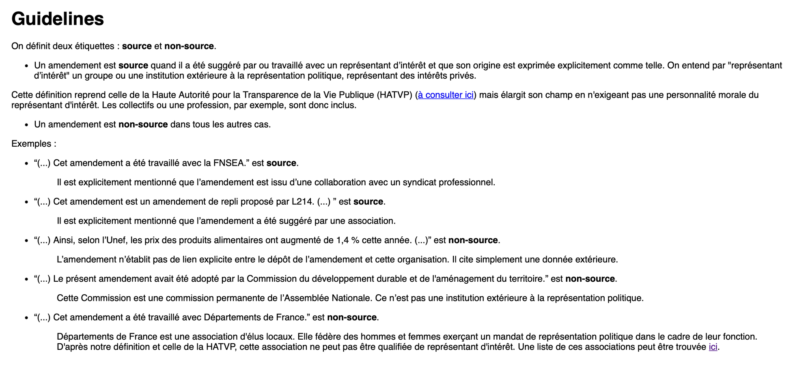
Étape 2 : définir son guide d’annotation
Codebook final

Slide 47
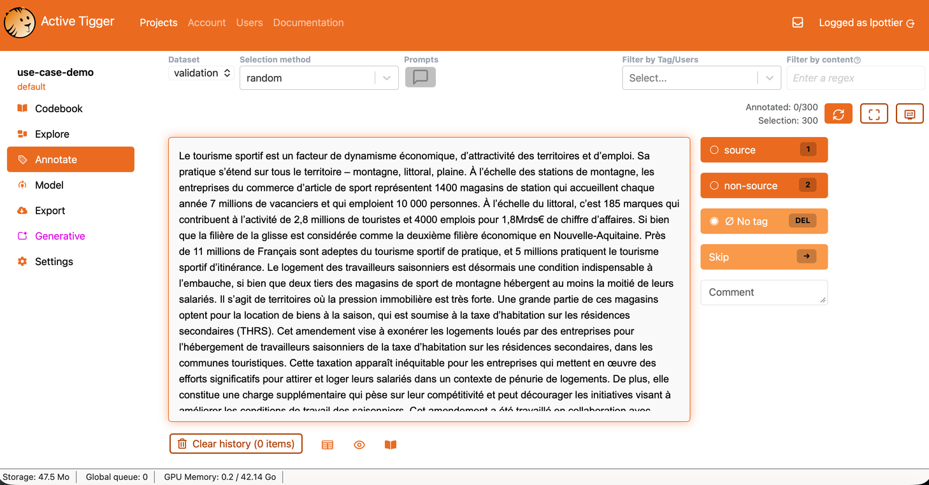
Étape 3 : annoter les jeux de données
Maintenant que notre codebook est fixé, on peut annoter nos trois jeux de données.
Mêmes possibilités : annotation aléatoire, puis augmentée (search, active learning)

Slide 48
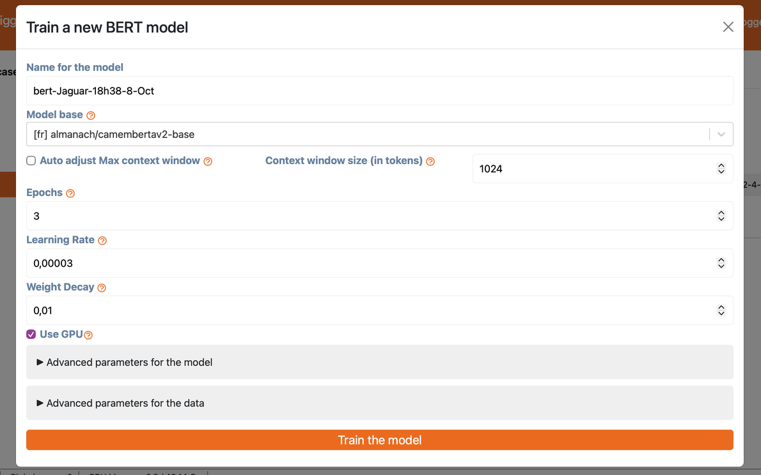

Étape 4 : entraîner des modèles
Choisir un ou des modèles dont les caractéristiques correspondent à nos données.
cf. documentation sur
On essaie CamembertaV2base
et ModernCamemBERTbase
  Francophones
  Fenêtre de contexte de +1024 tokens
  Données d’entraînement conviennent

Slide 49
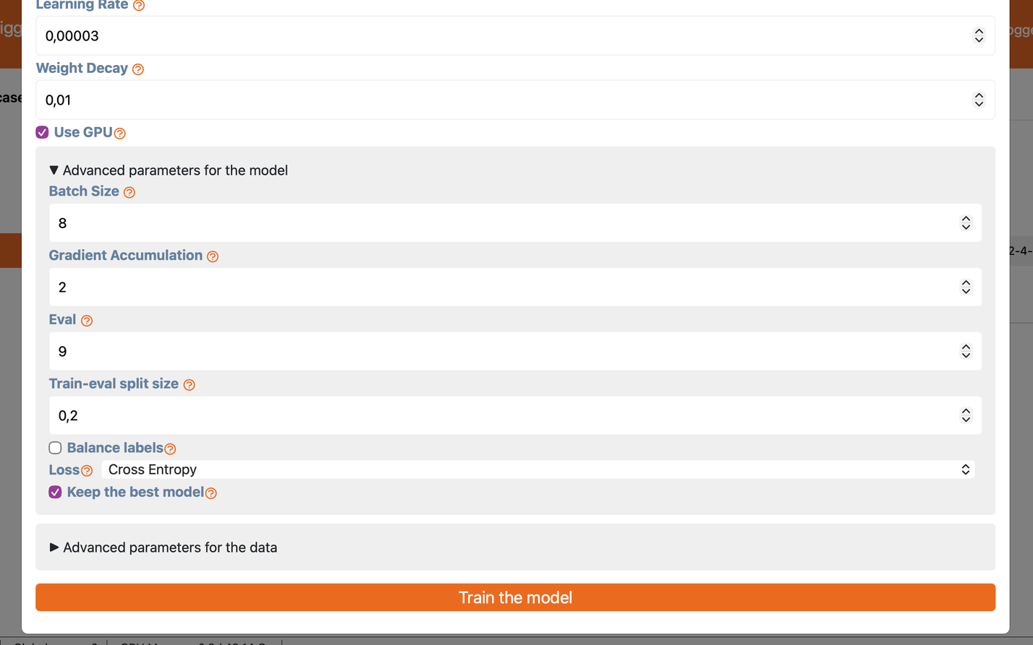
Étape 4 : entraîner des modèles
Augmenter
  Batch Size*
  Gradient Accumulation**
car 1024 tokens par texte.
*Batch Size = nombre d’exemples que le modèle traite à la fois (en mémoire).
**Gradient Accumulation = nombre de batch additionnés pour modifier les poids.

Slide 50
Étape 4 : entraîner des modèles
Trois informations utiles sur l’entraînement du modèle.

Slide 51
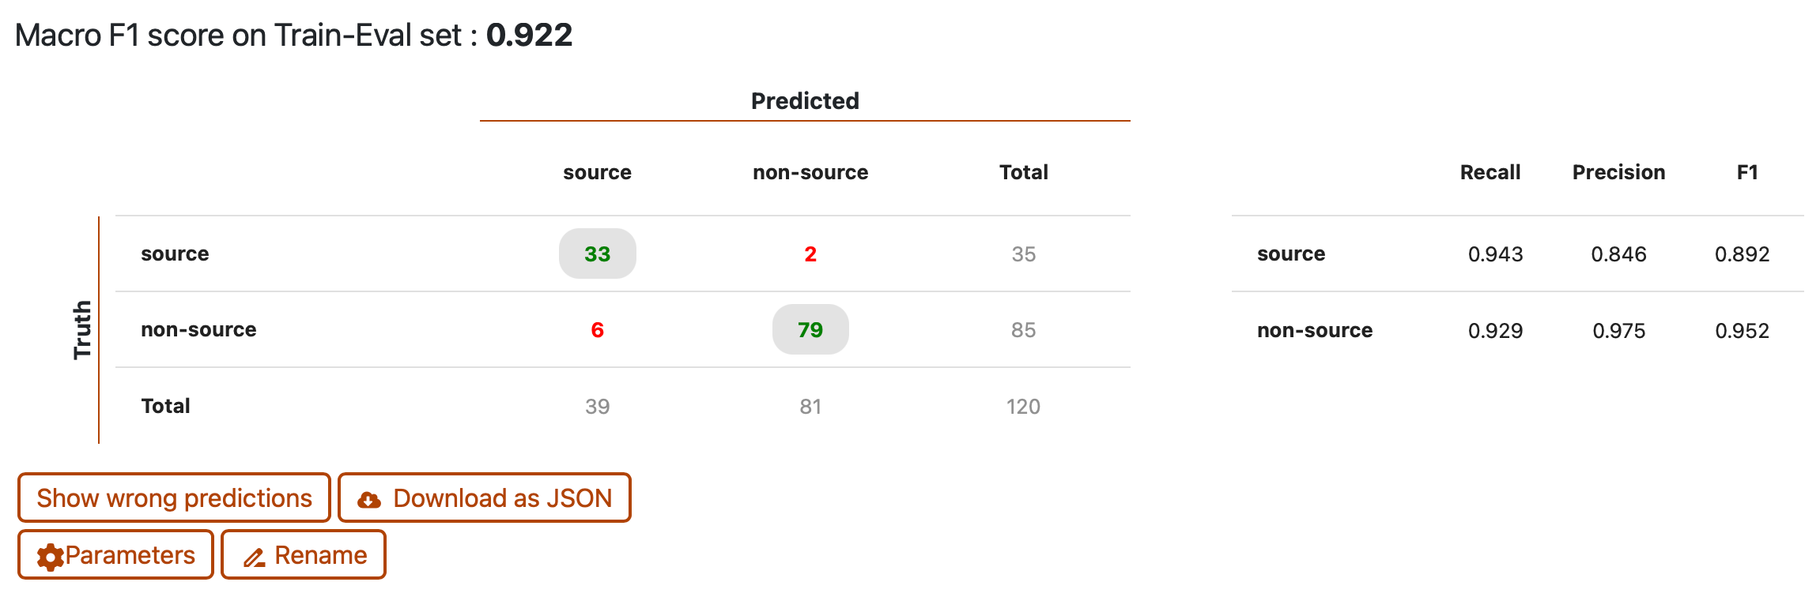
Étape 4 : entraîner des modèles
Trois informations utiles sur l’entraînement du modèle.
1) La matrice de confusion
Vérifier que l’erreur ne provient pas d’une erreur d’annotation

Slide 52
Étape 4 : entraîner des modèles
Trois informations utiles sur l’entraînement du modèle.
2) Les scores de performance

Slide 53
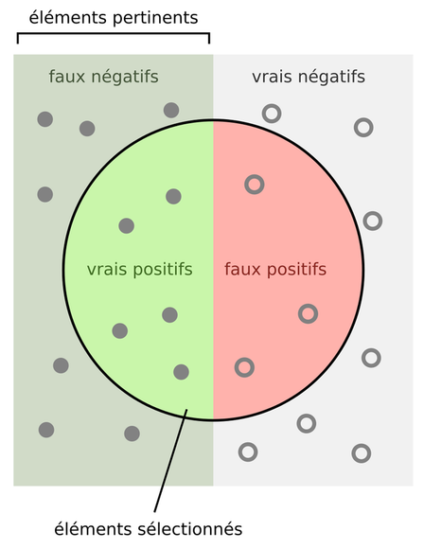
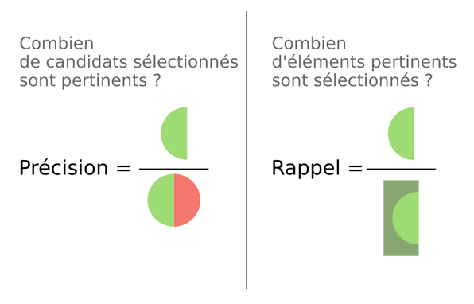
Focus : Que signifient les scores ?
(= réellement positifs)
Combien d’éléments sélectionnés sont pertinents ?
Combien d’éléments pertinents sont sélectionnés ?
proche de 1 = le modèle ne sélectionne presque que des éléments pertinents.
proche de 1 = le modèle sélectionne presque tous les éléments pertinents.
(= jugés positifs)

Slide 54

Focus : Que signifient les scores ?
(= réellement positifs)
Combien d’éléments sélectionnés sont pertinents ?
Combien d’éléments pertinents sont sélectionnés ?
proche de 1 = le modèle ne sélectionne presque que des éléments pertinents.
proche de 1 = le modèle sélectionne presque tous les éléments pertinents.
(= jugés positifs)
moyenne harmonique de recall et precision
moyenne des F1 de chaque label

Slide 55
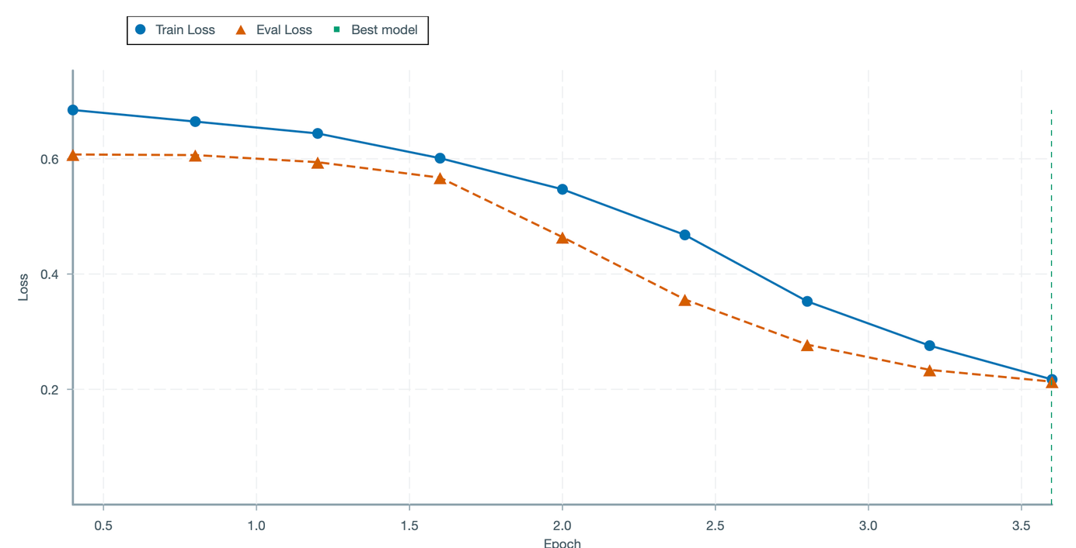
Étape 4 : entraîner des modèles
Trois informations utiles sur l’entraînement du modèle.
3) Les courbes de perte (loss curves)

Slide 56
Focus : Que signifient les courbes de perte ?
Évolution de la fonction de perte sur les train et train-eval sets en fonction des époques.
Train set
Train Set
Train-Eval Set
Données d’apprentissage du modèle.
Données pour évaluer le modèle à chaque étape d’entraînement.

Slide 57
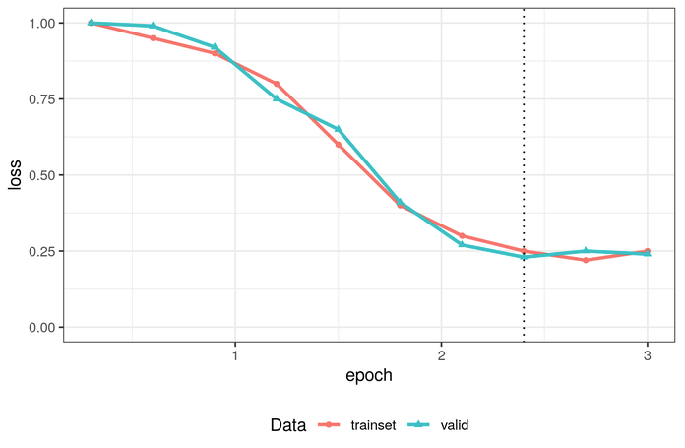
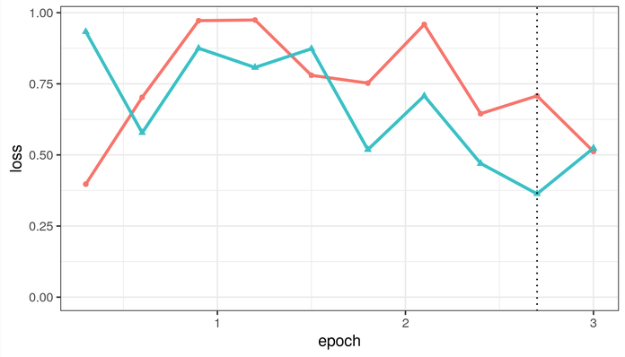
Focus : Que signifient les courbes de perte ?
Apprentissage recherché
Apprentissage trop rapide
  learning rate plus petit
  utiliser des batches de plus grande taille
  annoter plus de données
Train loss
Train-Eval loss

Slide 58
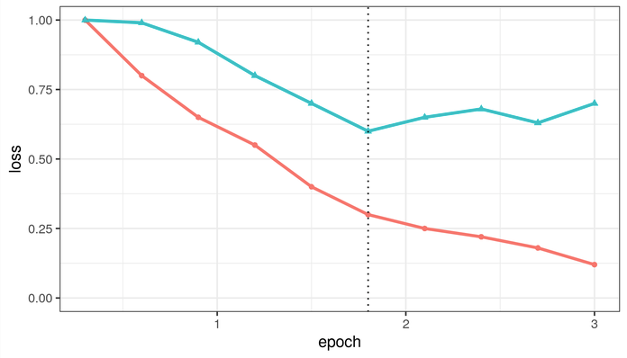
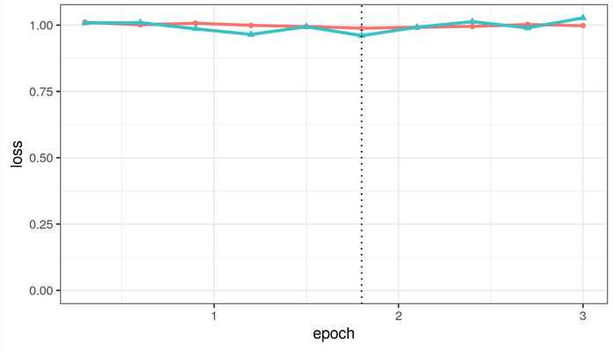
Focus : Que signifient les courbes de perte ?
Overfitting
(mémorisation du train set)
Underfitting
(pas assez d’apprentissage)
  learning rate plus petit
  utiliser des batches de plus grande taille
  annoter plus de données
  learning rate plus grand
  utiliser des batches de plus petite taille
  annoter plus de données
Train loss
Train-Eval loss

Slide 59
Étape 4 : entraîner des modèles
Modèle A
CamembertaV2base
1024 tokens
8 batch size
2 gradient acc
4 époques
Bons choix, mais il semblerait que le modèle pourrait encore apprendre.
=> Augmenter le nombre d’époques.

Slide 60
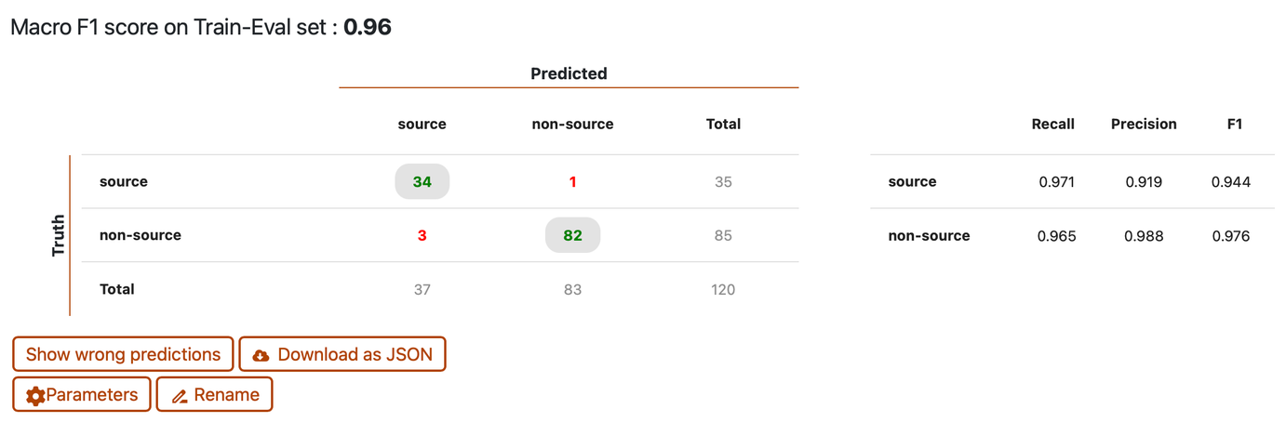
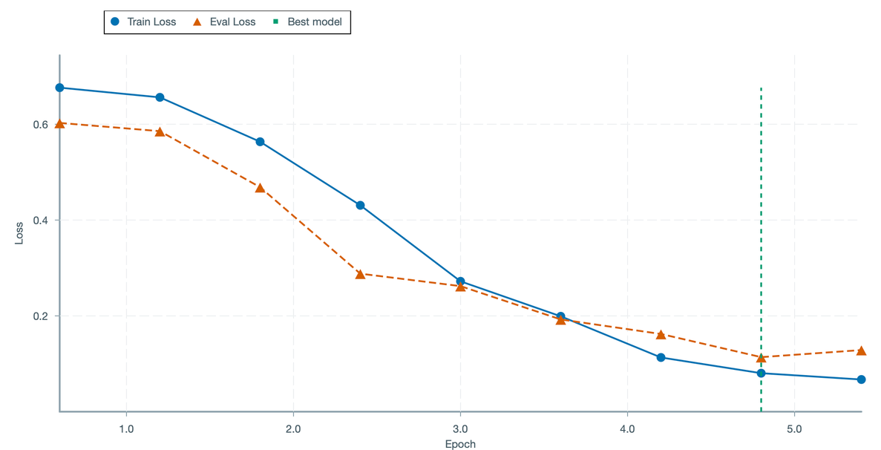
Étape 4 : entraîner des modèles
Modèle B
CamembertaV2base
1024 tokens
8 batch size
2 gradient acc
6 époques
Il a effectivement davantage appris.

Slide 61
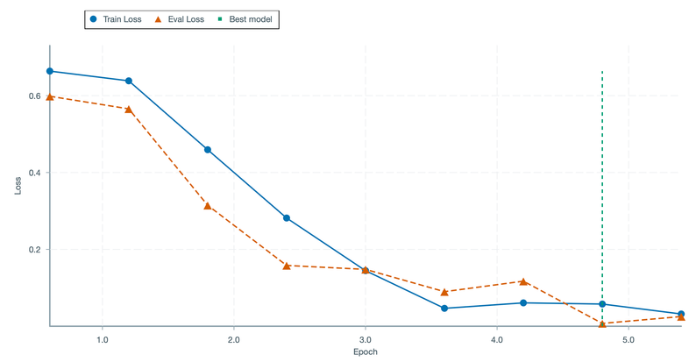
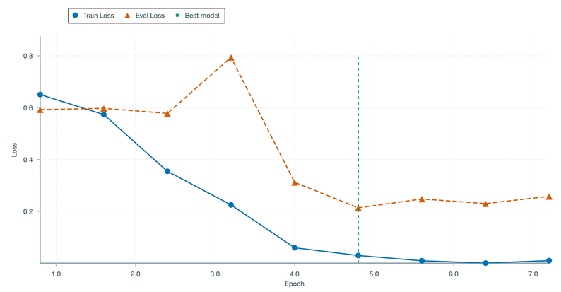
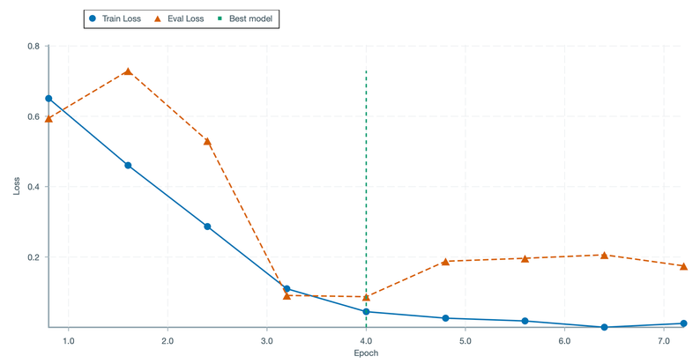
Étape 4 : entraîner des modèles
On peut essayer quelques autres modèles.
Modèle C
Modèle D
Modèle E
CamembertaV2base
1024 tokens
8 batch size
1 gradient acc
5 époques
ModernCamemBERTbase
1024 tokens
8 batch size
2 gradient acc
8 époques
ModernCamemBERTbase
1024 tokens
8 batch size
1 gradient acc
8 époques

Slide 62
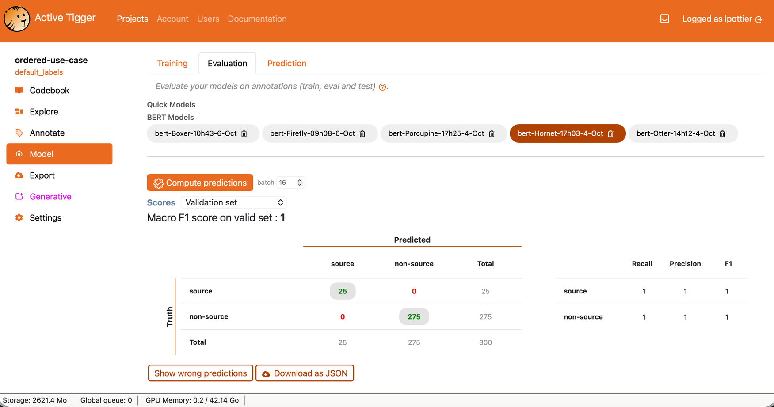
Étape 5 : sélectionner un modèle
Comparer les scores sur le set de validation.

Slide 63



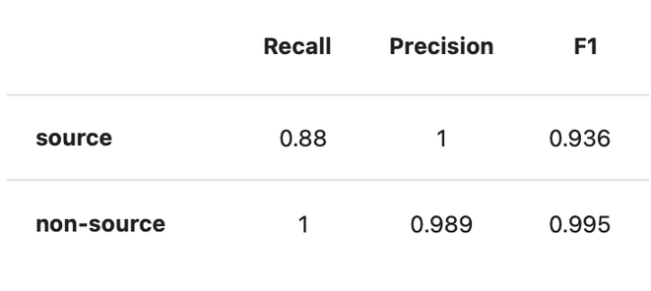
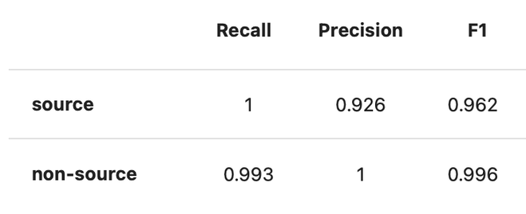
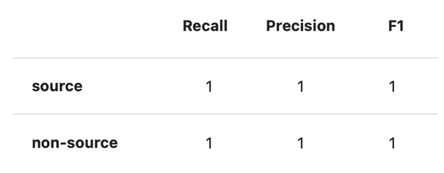

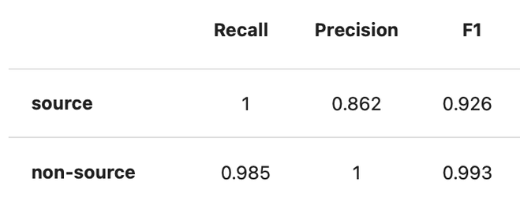
Étape 5 : sélectionner un modèle
Modèle A
Modèle B
Modèle C
Modèle D
Modèle E

Slide 64
Étape 5 : sélectionner un modèle
Modèle A
Modèle B
Modèle C
Modèle D
Modèle E

Slide 65
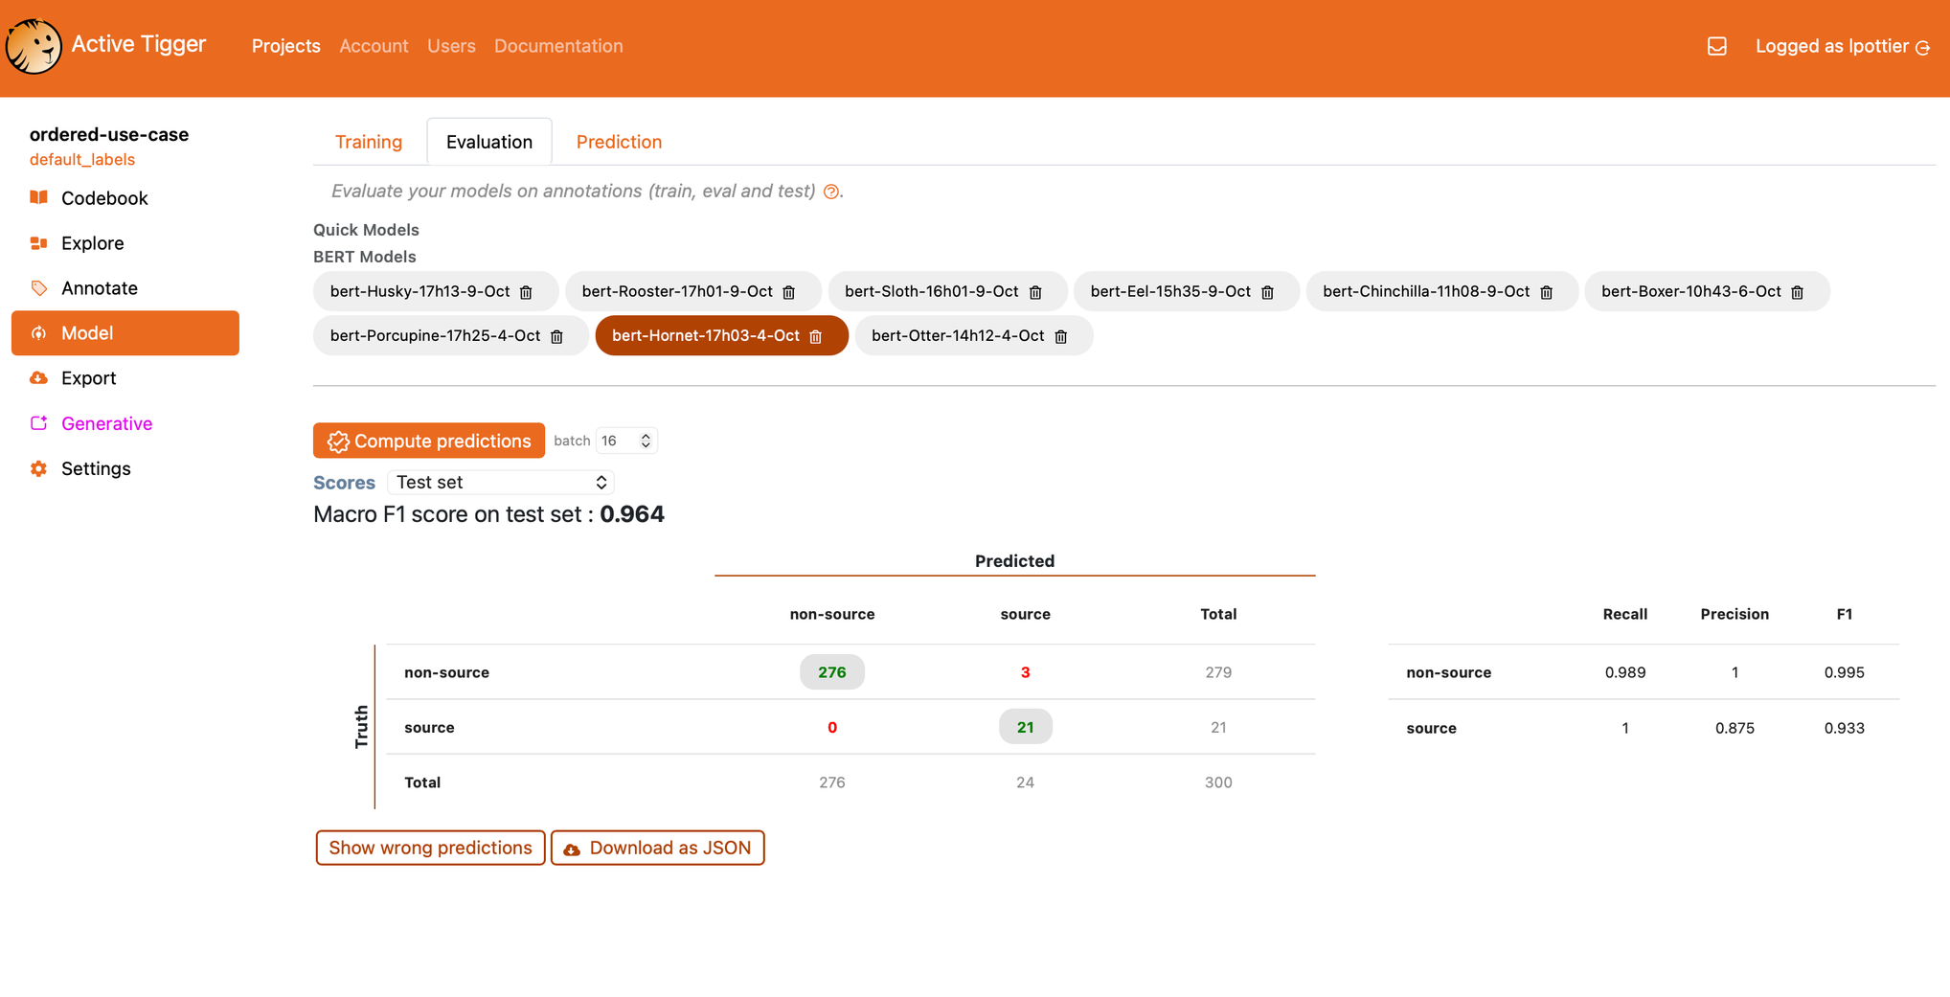
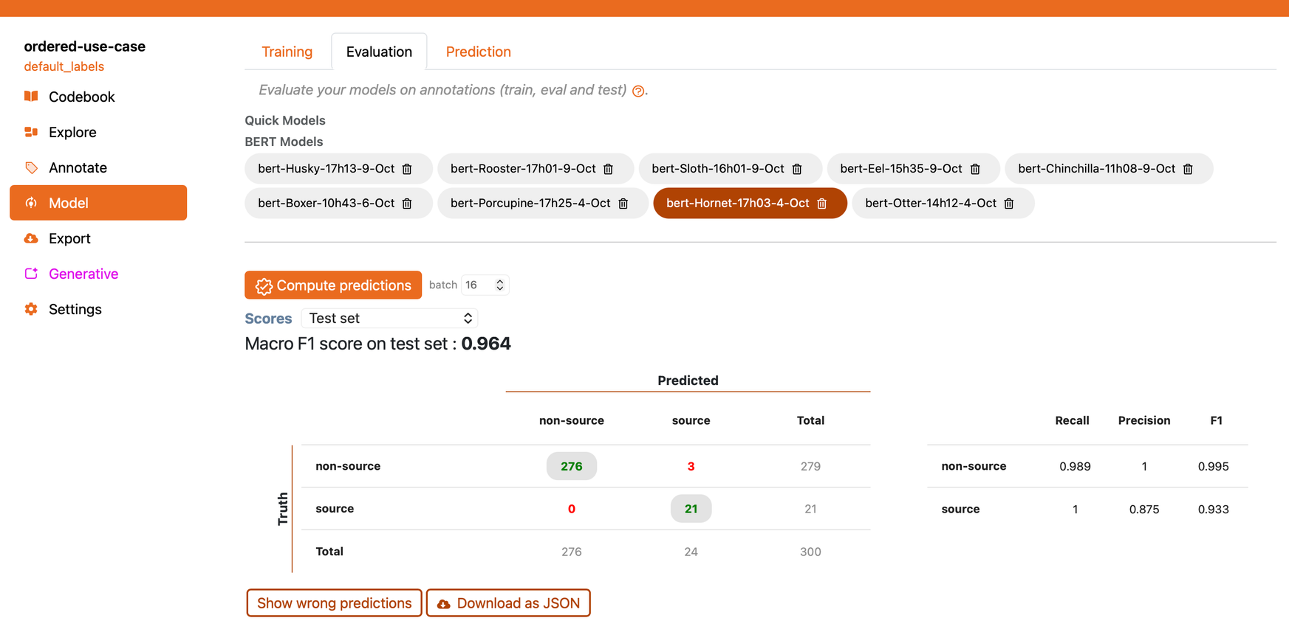
Étape 6 : évaluer le modèle

Slide 66
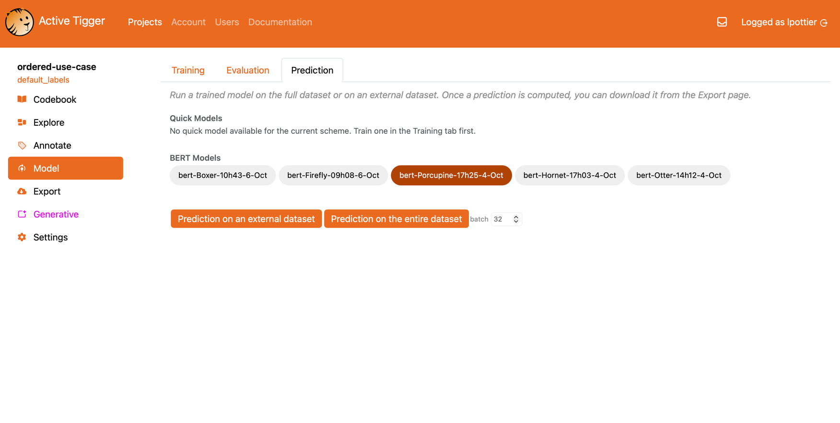
Étape 7 : prédire sur l’ensemble des données

Slide 67
Rappel : le workflow d’un projet ActiveTigger
Étape 1 : Création du projet
Train Set
Validation Set
Test Set
Étape 3 : Annoter les jeux de données
Étape 2 : Définir son guide d’annotation
Étape 4 : Entraîner des modèles
Train Set
Annoter les données aléatoirement
Étape 5 : Sélectionner un modèle
Validation Set
Search : annoter des données choisies par des RegEx, des mots-clés ou du génératif
Test Set
Étape 6 : Évaluer le modèle
Modifier le codebook par itérations successives
Étape 7 : Prédire sur l’ensemble des données
Données restantes
Active learning : entraîner un modèle pour annoter les cas
les plus ambigus

Slide 68
Conclusion

Slide 69
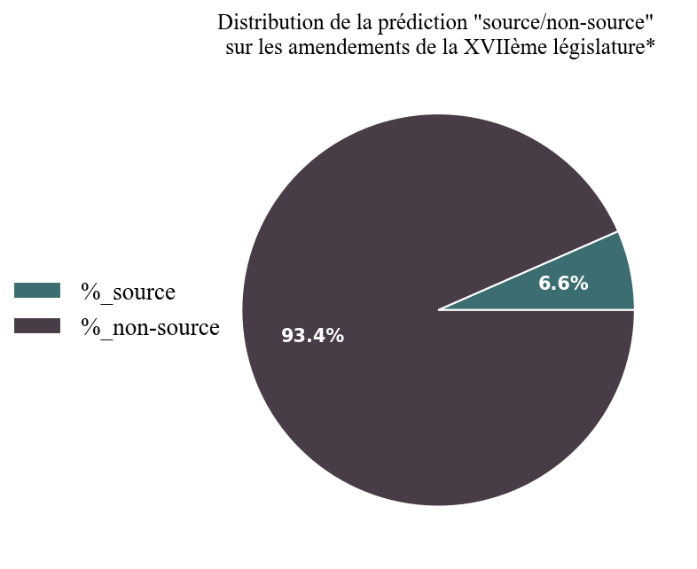
Quelques résultats
(RQ1) : Pratique minoritaire mais non marginale.
Répartition des amendements de la XVIIème législature* selon leur sourcing (en %)
*à l’exclusion des amendements dont l’exposé sommaire est null ou d’une longueur >1024 tokens.

Slide 70
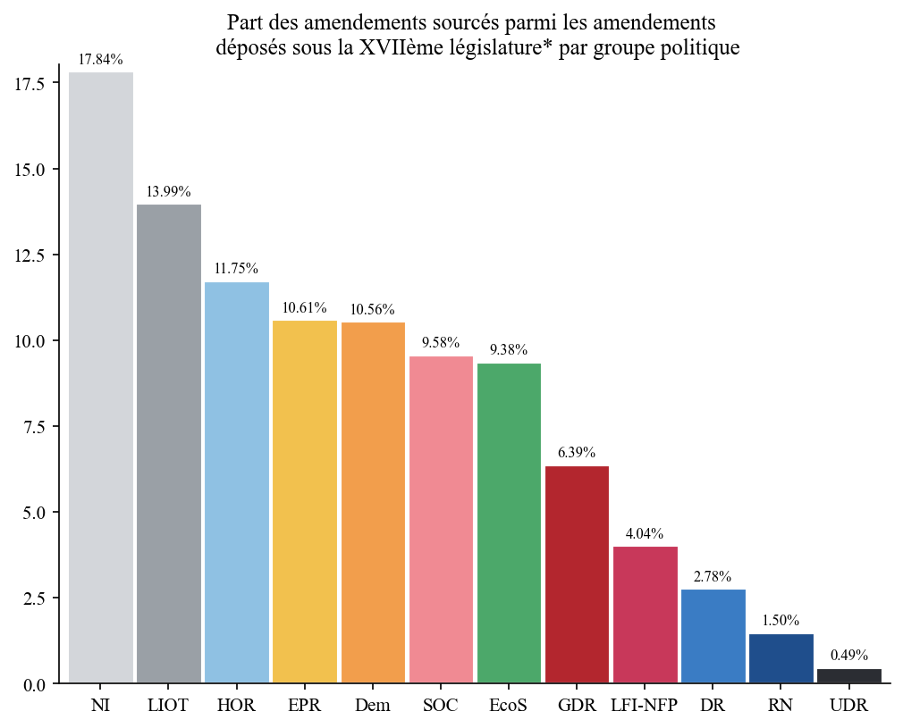
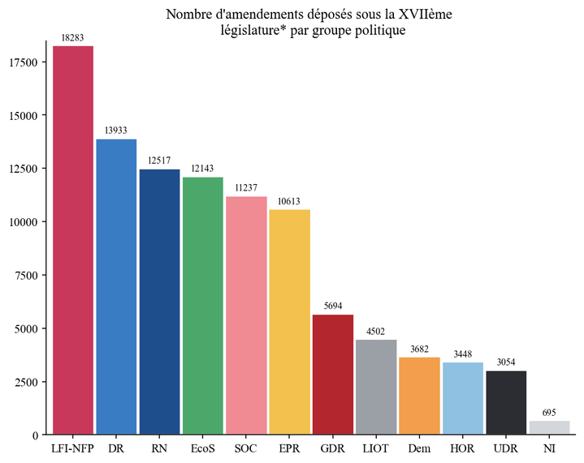
Quelques résultats
(RQ2) : Différence substantielle entre groupes politiques.
  Les NI et LIOT sont-ils plus soumis à influence ou plus transparents ?
  À mettre au regard du volume des amendements déposés
*à l’exclusion des amendements dont l’exposé sommaire est null ou d’une longueur >1024 tokens.

Slide 71
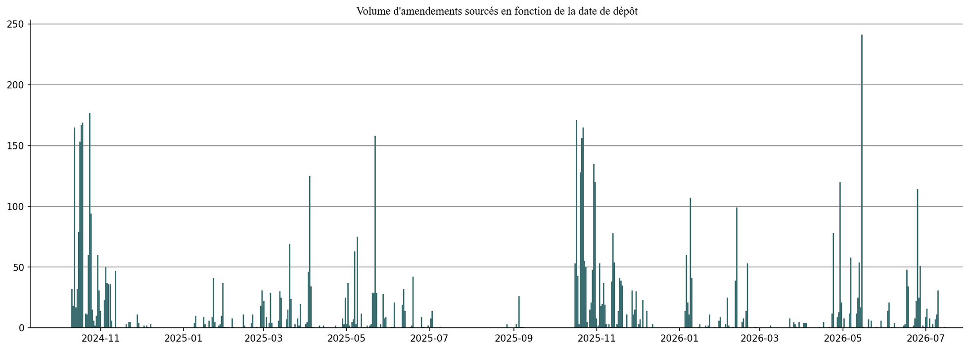
Quelques résultats
Projet de loi d'urgence pour la protection et la souveraineté agricoles
Projet de loi de finances + Projet de loi de financement de la sécurité sociale pour 2025
Proposition de loi visant à lever les contraintes à l'exercice du métier d'agriculteur (“loi Duplomb”)
Projet de loi de finances + Projet de loi de financement de la sécurité sociale pour 2026
(RQ3) : davantage de sourcing lors des grands moments parlementaires (PLF)
et sur des textes relatifs à l’agriculture
Notes:
PLF 2025 : amendements sourcés commencent le 11/10/24 et vont jusqu'au 12/11/24.
De même PLF 2026 de 16/10/25 à 23/11/25
/////
Duplomb discutée sur 5 jours : 18/05/25 à 22/05/25
Urgence discutée sur 2 semaines : 11/05/26 à 29/05/26

Slide 72
Quelques résultats
Projet de loi d'urgence pour la protection et la souveraineté agricoles
Projet de loi de finances + Projet de loi de financement de la sécurité sociale pour 2025
Proposition de loi visant à lever les contraintes à l'exercice du métier d'agriculteur (“loi Duplomb”)
Projet de loi de finances + Projet de loi de financement de la sécurité sociale pour 2026
(RQ3) : davantage de sourcing lors des grands moments parlementaires (PLF)
et sur des textes relatifs à l’agriculture
qui ? pourquoi ?
Notes:
PLF 2025 : amendements sourcés commencent le 11/10/24 et vont jusqu'au 12/11/24.
De même PLF 2026 de 16/10/25 à 23/11/25
/////
Duplomb discutée sur 5 jours : 18/05/25 à 22/05/25
Urgence discutée sur 2 semaines : 11/05/26 à 29/05/26

Slide 73
Intérêt, limites
Est-ce qu’un modèle génératif aurait pu le faire ?
Si le guide d’annotation est déjà optimal, oui.
Ce n’était pas le cas ici
  Annoter nous permet d’avoir une meilleure connaissance des données et d’affiner / de remettre en question notre guide d’annotation

Slide 74
Intérêt, limites
Est-ce qu’un modèle génératif aurait pu le faire ?
Par ailleurs, mettre en perspective la nature de notre cas :
  Simplicité de la tâche (peu d’appréciation subjective)
  Absence de sensibilité des données
  Coût temporel limité (peu d’annotations)
Et ne pas ignorer :
  Coûts économique, environnemental
  Réplicabilité

Slide 75
Intérêt, limites
Ce qu’on aurait pu ajouter ou faire différemment :
  Exploration préalable des données via les outils intégrés dans ActiveTigger
  Plus d’annotations :
    validation et test sets (meilleur F1)
    train set pour la catégorie “source”
  Annotation croisée d’une partie des données (accord inter-annotateur)
  Annotation manuelle des 664 données de +1024 tokens retirées du dataset.

Slide 76
Merci !
Demande de compte, documentation, lien GitHub, lien Discord :
https://activetigger.com

